Slide 6
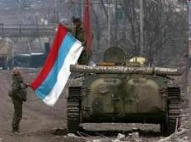
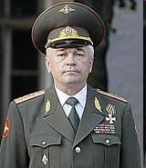
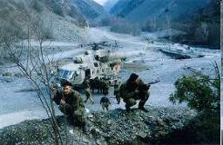
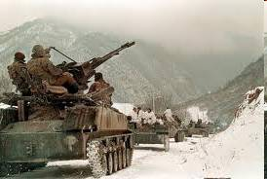
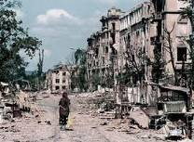
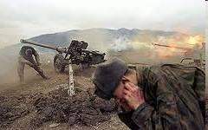
Макаров Сергей Афанасьевич
генерал-полковник .
Участник второй чеченской войны
и войны в Осетии.

Slide 7
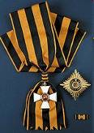
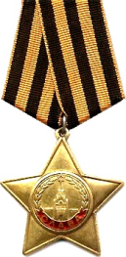
9 декабря страна чествует:
Кавалеров ордена Святого Георгия
Кавалеров ордена Славы
2656
Героев РоссийскойФедерации
Героев Советского Союза
12.862
966

Slide 8
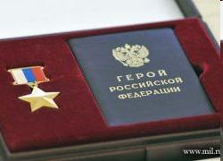
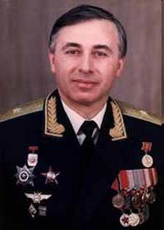
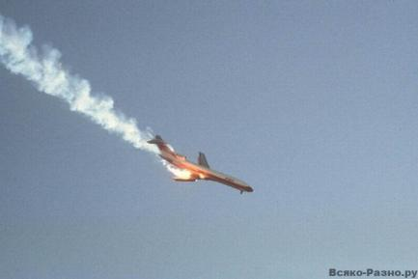
Первым удостоенным звания Героя Российской Федерации стал начальник Липецкого центра боевой подготовки и переучивания лётного состава генерал-майор авиации Осканов Суламбек Сусаркулович. Это высокое звание ему было присвоено указом Президента РФ № 384 от 11 апреля 1992 года (посмертно). При выполнении 7 февраля 1992 года лётного задания, на самолёте МиГ-29 произошёл отказ техники, и генерал Осканов ценой своей жизни предотвратил падение самолёта на населённый пункт
1943-1992 (49 лет)
( 970 ч)

Slide 9
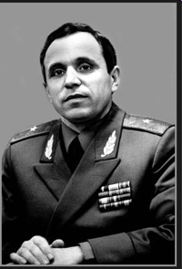
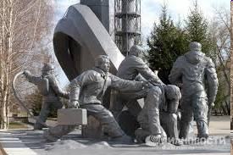
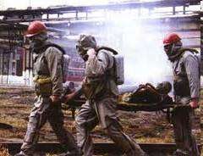
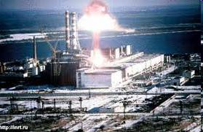
Максимчу́к, Влади́мир Миха́йлович (1947-1994),— генерал-майор внутренней службы, первый Герой РФ среди пожарных, удостоенных этой награды в мирное время. Указом Президента РФ № 1493 от 18 декабря 2003 года Владимиру Максимчуку присвоено звание Героя Российской Федерации посмертно.
Максимчу́к
Влади́мир Миха́йлович
(1947-1994)

Slide 10
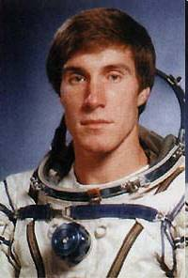
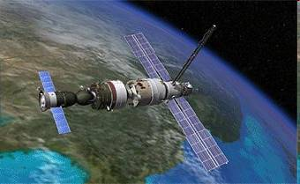
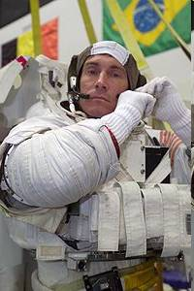
Крикалёв
Сергей Константинович-лётчик-космонавт, рекордсмен Земли по суммарному времени пребывания в космосе.

Slide 11
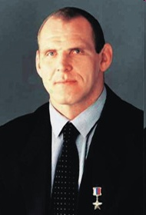
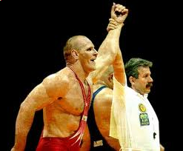
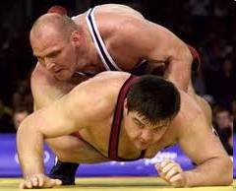
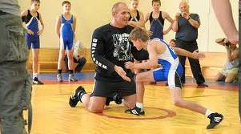
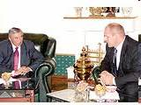
Карелин
Александр Александрович
Выдающийся российский спортсмен,сильнейший борец
Планеты.
А.А.Карелин входит в число 25 лучших спортсменов мира XX столетия.

Slide 12
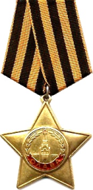
9 декабря страна чествует:
Кавалеров ордена Святого Георгия
Кавалеров ордена Славы
2656
Героев РоссийскойФедерации
Героев Советского Союза
12.862
966

Slide 13
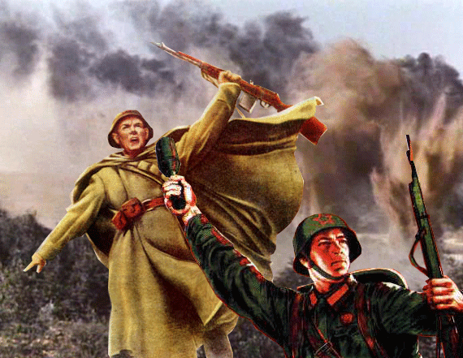
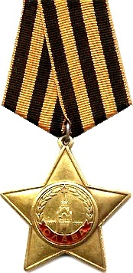
Орден Славы был утверждён 08.11.1943 года.
Им награждали лиц рядового и сержантского состава Красной Армии за личные подвиги на поле боя.
2582

Slide 14
Первыми полными кавалерами этой награды стали
старший сержант К.Шевченко(1914-1972) и ефрейтор М.Питенин(1900-1944)

Slide 15
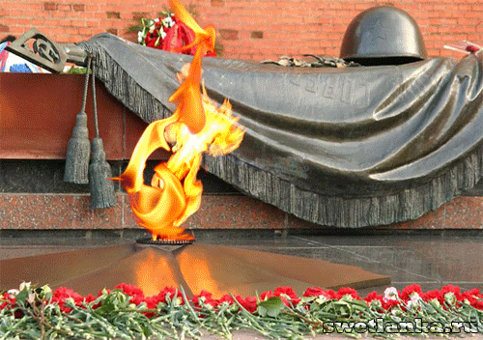
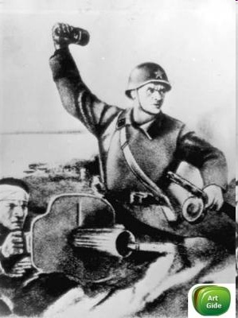
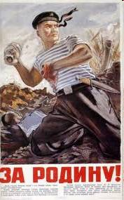
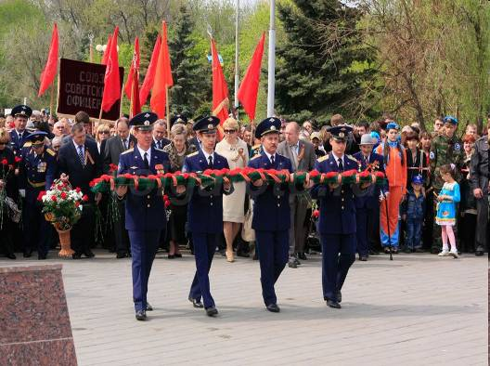
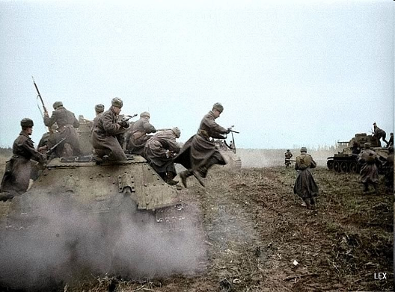
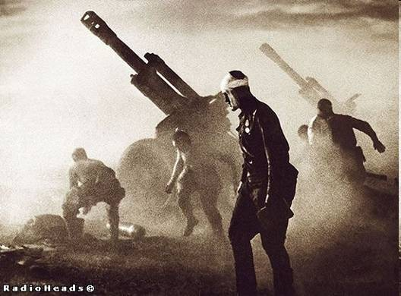
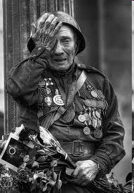
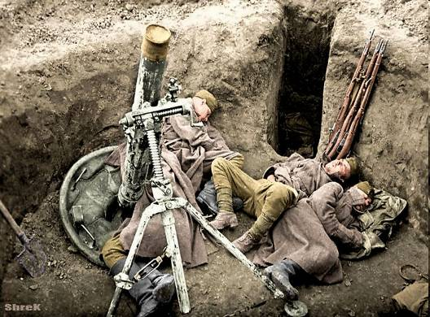
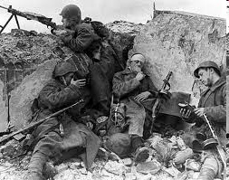
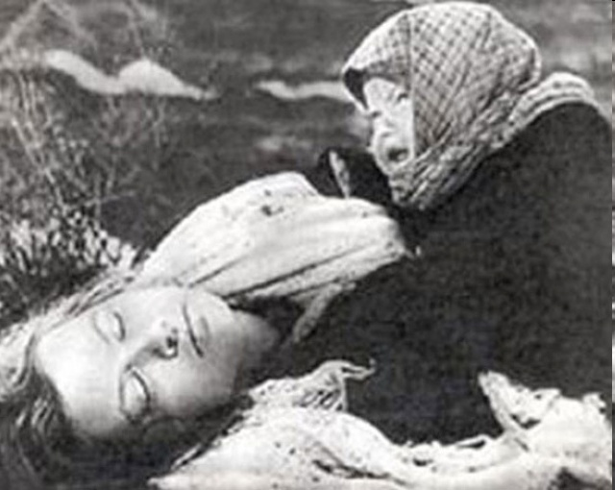
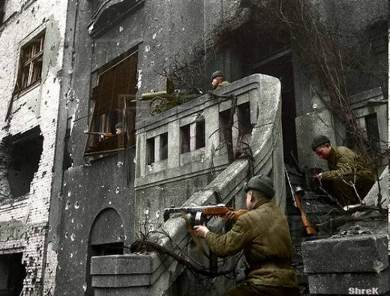
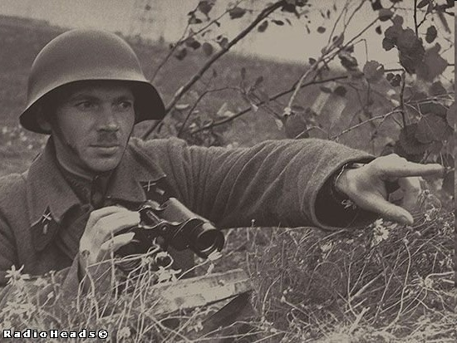
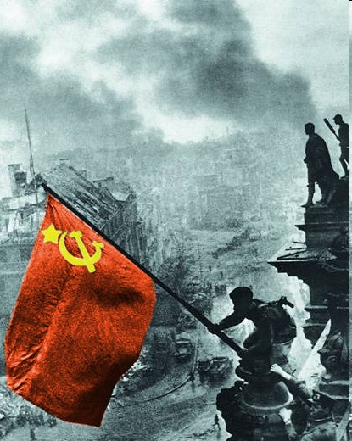
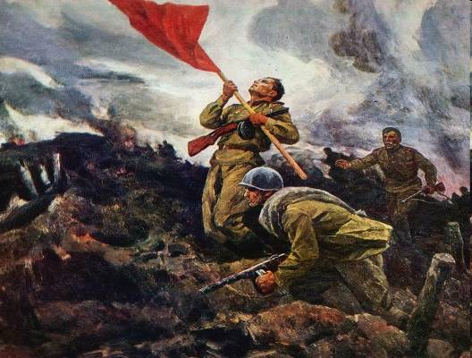
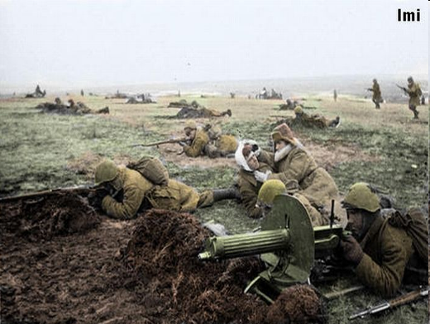
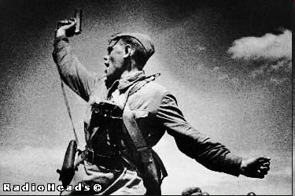
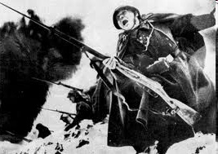

Slide 17
9 декабря страна чествует:
Кавалеров ордена Святого Георгия
Кавалеров ордена Славы
Героев РоссийскойФедерации
Героев Советского Союза
966
12.862

Slide 19
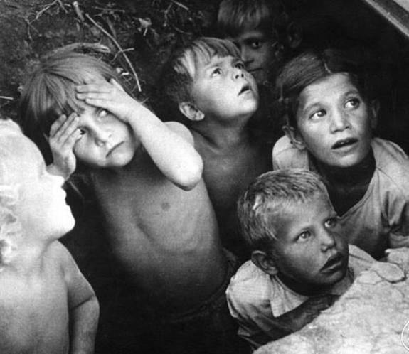
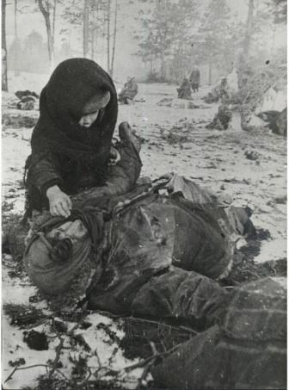
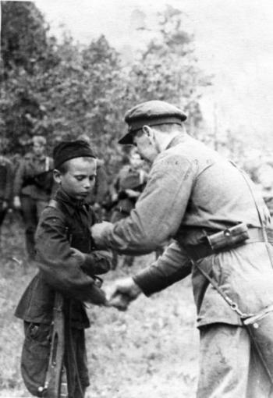
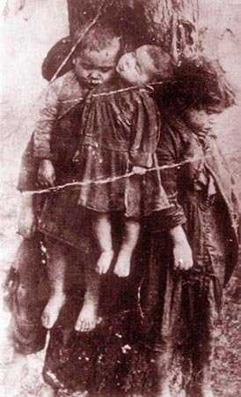
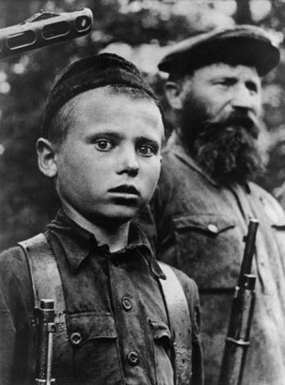
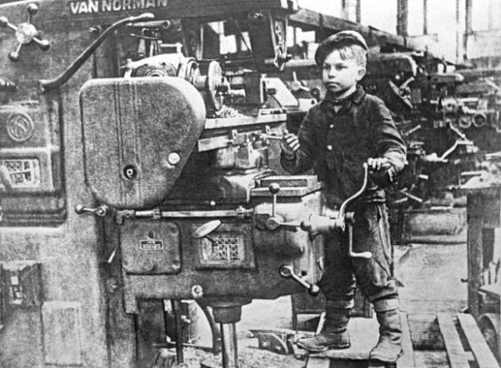
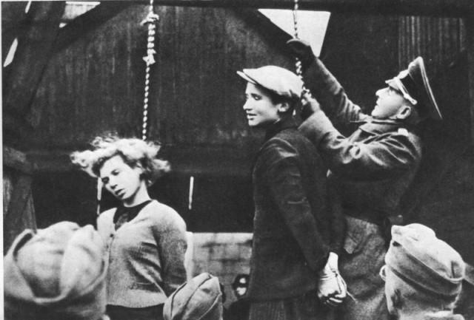
Свыше 56 000

Slide 20
Лёня Голиков

Slide 21
Марат Казей

Slide 22
Валя Котик

Slide 23
Зина Портнова

Slide 25
16 апреля 1934г

Slide 27
19 окт.1990г

Slide 30
Используемые Интернет-ресурсы:
www.tatveteran.ru/legislation/?id=3даты
www.calend.ru/holidays/0/0/2306/-екат.сув
ru.wikipedia.org/wiki/Орден_Святого_Георгия
ru.wikipedia.org/wiki/Беннигсен,_Леонтий_Леонтьевич
www.serafimovich.org/kryuchkov-k-f.html
ru.wikipedia.org/wiki/Макаров,_Сергей_Афанасьевич
ru.wikipedia.org/wiki/Питенин,_Митрофан_Трофимович
www.svatovo.ws/s/war_kavaleri.html
ru.wikipedia.org/wiki/Герой_Советского_Союза
vpc-vympel.info/memory/герой-советского-союза/
letopisi.ru/.../Памятник_Воинам_-_интернационалистам_(г._Бала...
ru.wikipedia.org/wiki/Авария_на_Чернобыльской_АЭС
126avtobat.at.ua/forum/18-9-1
balashov64.ru/.../v-balashove-poyavitsya-pamyatnik-likvidatoram
www.forumspb.com/ru/SPIEF_2011/Programme_2011/.../1818?...

